Slide 1


北京经典影艺文化科技有限公司
2026

Slide 2


北京 文化科技有限公司
经典影艺
成立于2003年，具有广播电视节目制作经营许可证，是首都纪录片发展协会会员单位、北京军民融合文化发展促进会会长单位。
20余年来，公司以经典影视译制配音、数字修复、AI上色、4K转换和全媒体发行为主业，持续积累片库资源、技术能力和传播渠道。2025年获认定为高新技术企业。

Slide 3
2025-2026 新征程 新发展
保留经典影像资源与修复主业，同时补充资质、片库、AI内容和合作场景。
资质背书
片库扩容
技术应用
内容创新
高新技术企业
2600余部
AI + 4K
AI短剧项目
2025年获认定，支撑数字修复、AI上色与4K提升能力。
2026年《环球影视经典》片库规模，较2025新增110余部。
围绕经典影像修复、画质提升、黑白上色形成技术化能力。
《大地丰碑系列》作为红色文化与新媒体表达的探索方向。
合作方向
持续拓展与云豆传媒、中影创新等机构在版权运营、内容发行、主题放映及校园放映等场景的合作机会。

Slide 4
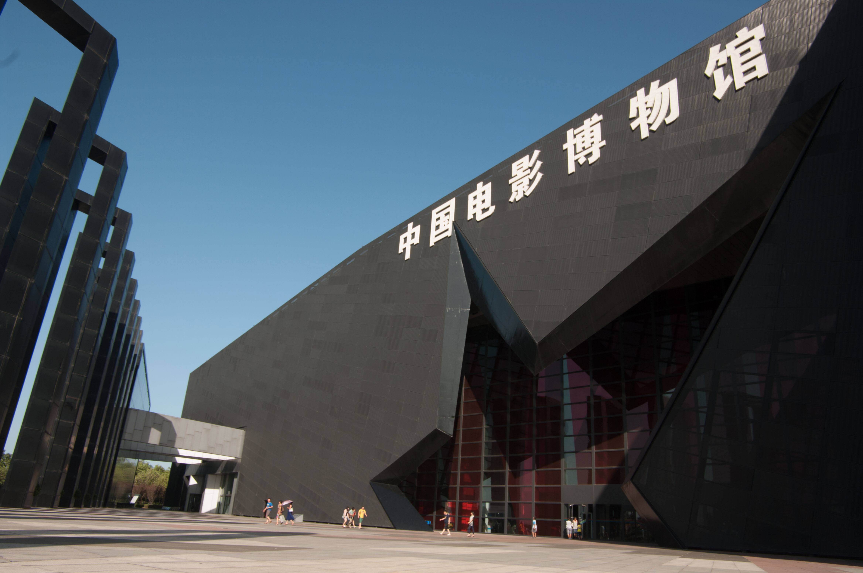


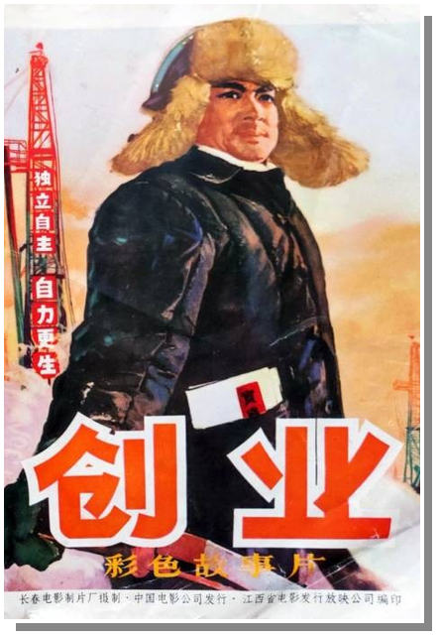
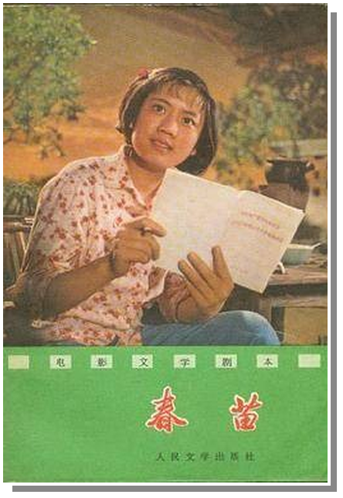






经典影视资源库持续扩容
2026年《环球影视经典》片库扩充至 2600余部，资源更新继续向国产经典、译制配音和港台经典集中。
2600余部
+110余部
2026年片库总量
较2025年新增
重点扩充方向
国产经典 580余部 译制配音 930余部 港台经典 250余部
代表新增：海霞、创业、春苗、杜鹃山、大白鲨、飞越疯人院、唐人街、佐罗、迎春阁之风波、十四女英豪等。

Slide 5
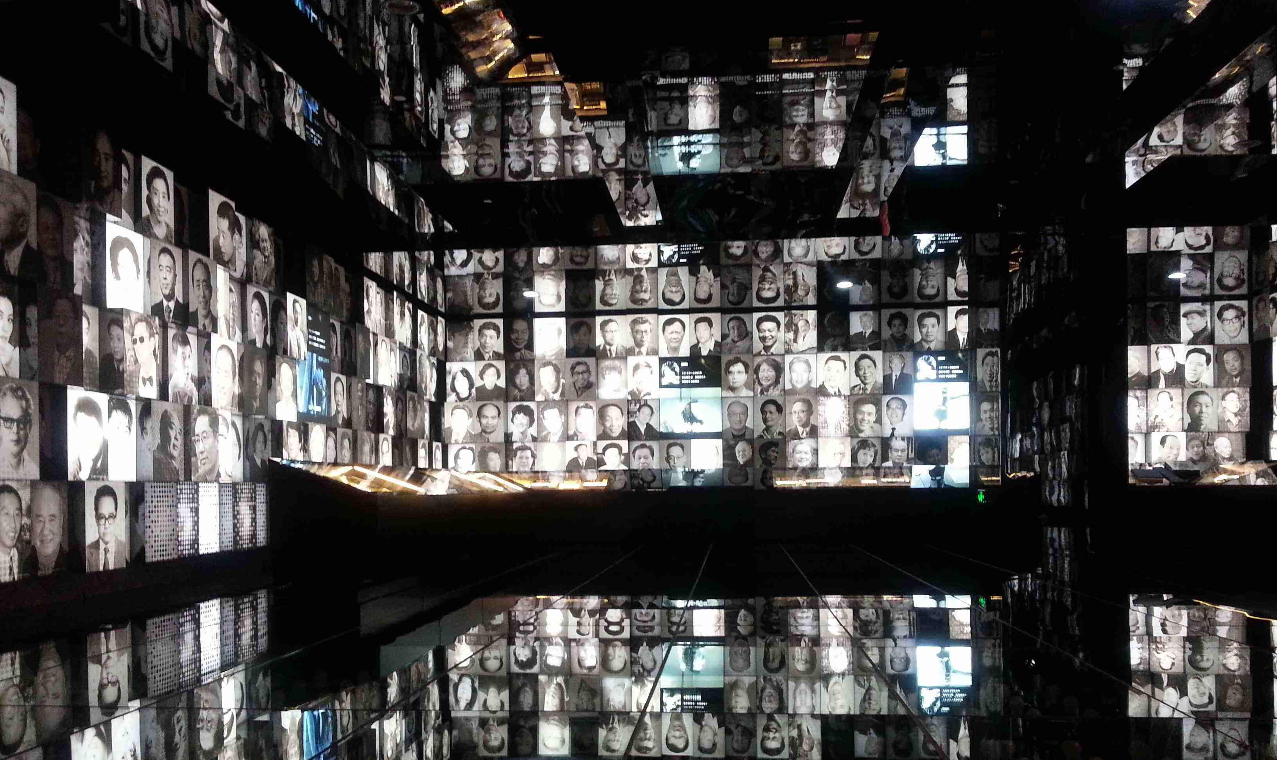
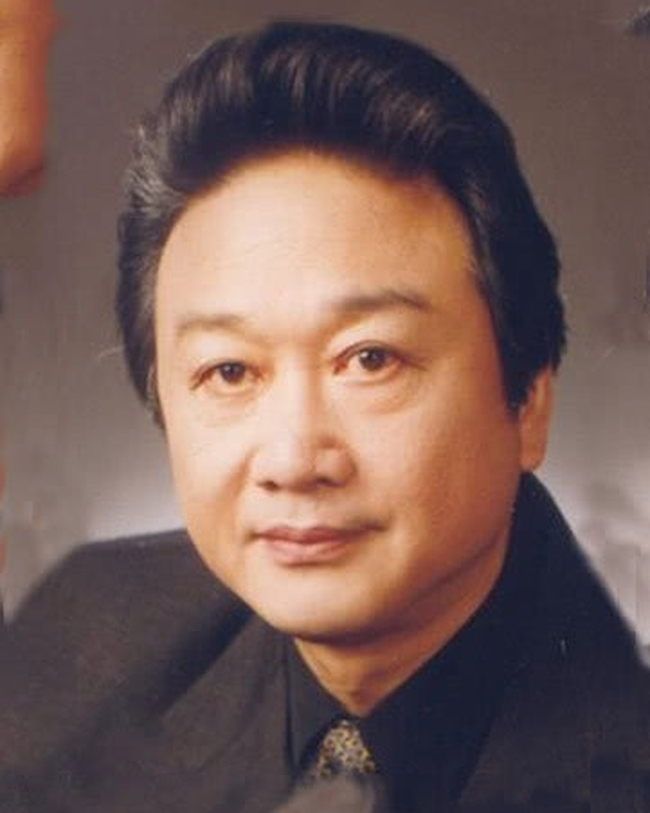
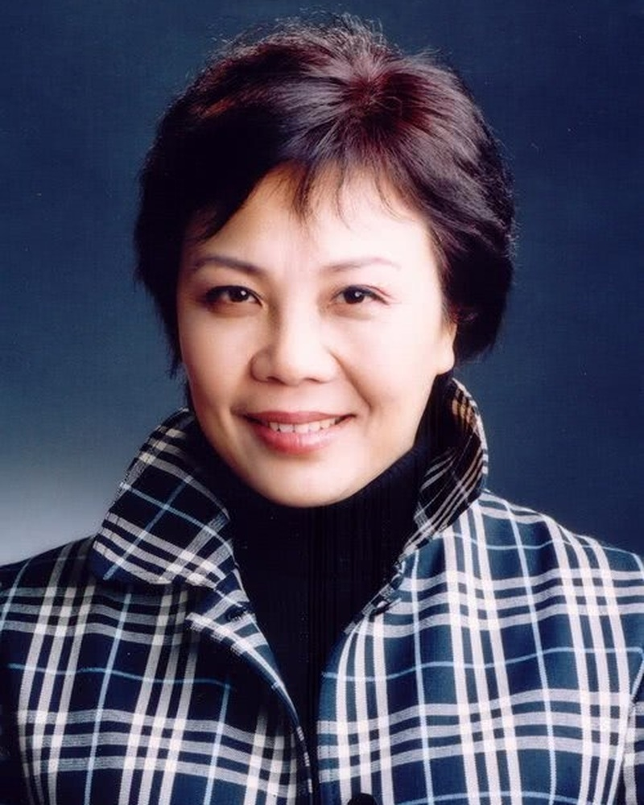
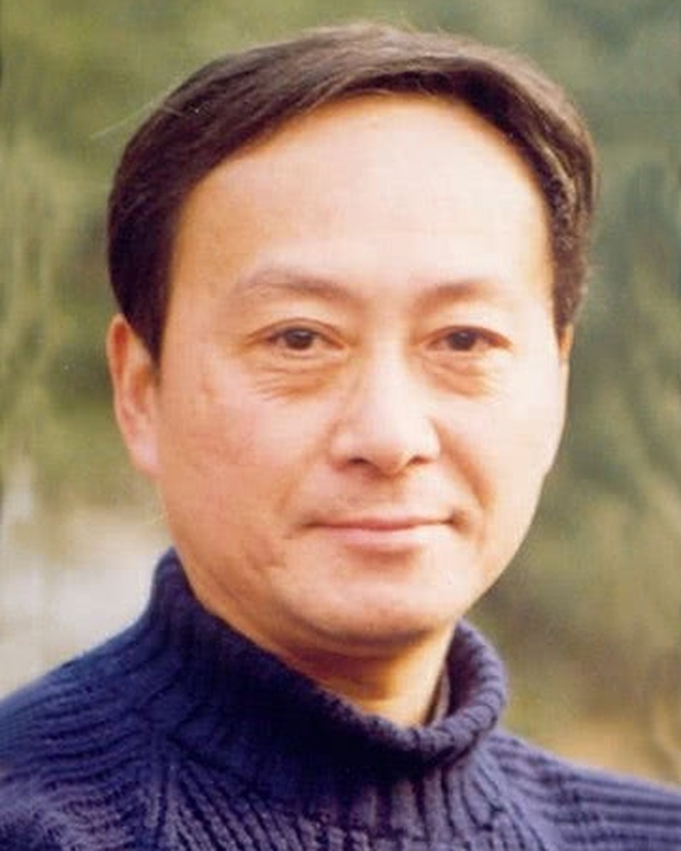
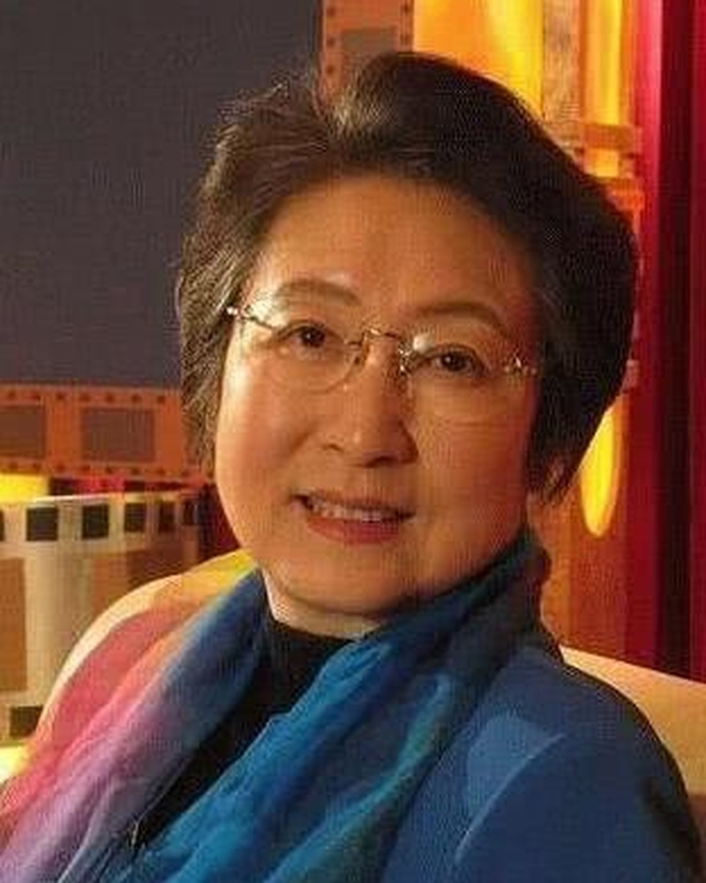
公司挖掘整理和译制世界影视经典，邀请乔榛、丁建华、童自荣、曹雷等著名配音艺术家，完成上百部优秀经典影片译配。通过电视、网络与新媒体渠道，让国内外华人观众重温译配经典的风采，使“中国好声音”得以保存、发展和传承。
经典配音艺术家
乔榛
丁建华
童自荣
曹雷

Slide 6


公司围绕经典影视资源保存与再传播，形成数字修复、高清化处理、AI上色、4K转换和多终端适配等技术流程。相关修复内容已获得国家版权局颁发的全媒体发行许可，并通过总台及广东电视台4K频道技术测试，可支撑电视电影频道、新媒体平台和主题放映等多场景传播。

Slide 7
技术资质认证
以高新技术企业认定，支撑经典影视数字化修复、AI 上色与 4K 转换能力。
官方认定
高新技术企业
企业技术创新能力与研发基础获得权威认证。
发证时间
2025.12.30
证书编号
GR202511008737
有效期
三年
北京经典影艺文化科技有限公司

Slide 8




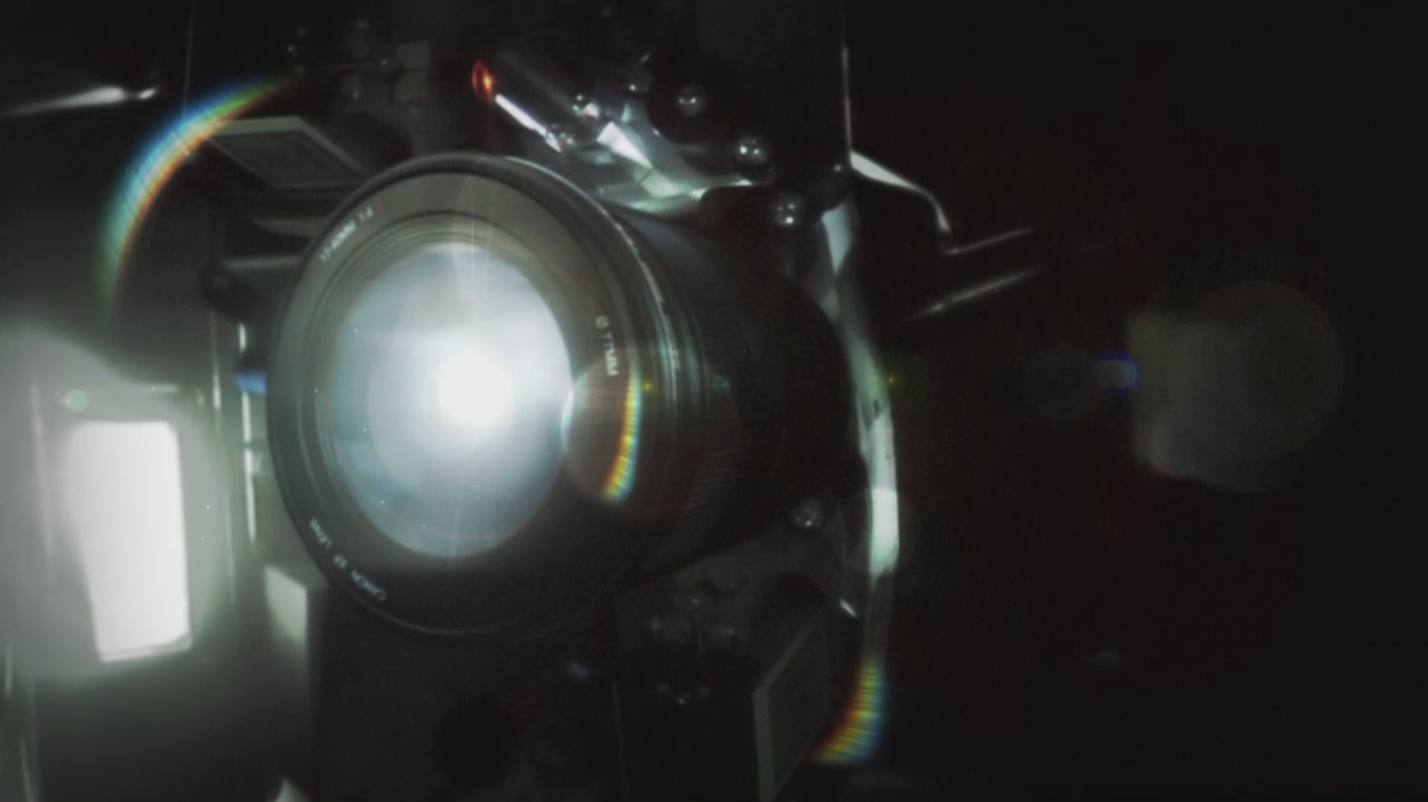






























公司已与中央及地方电视台、专业电影频道、音像出版机构、航空媒体、长视频及新媒体平台建立长期合作渠道。
播出与发行覆盖CCTV-6、央视及地方卫视频道、东方电影频道等专业电影频道，并延伸至IPTV、省级有线电视、航空媒体和互联网平台，为经典影片的多场景传播奠定渠道基础。

Slide 9

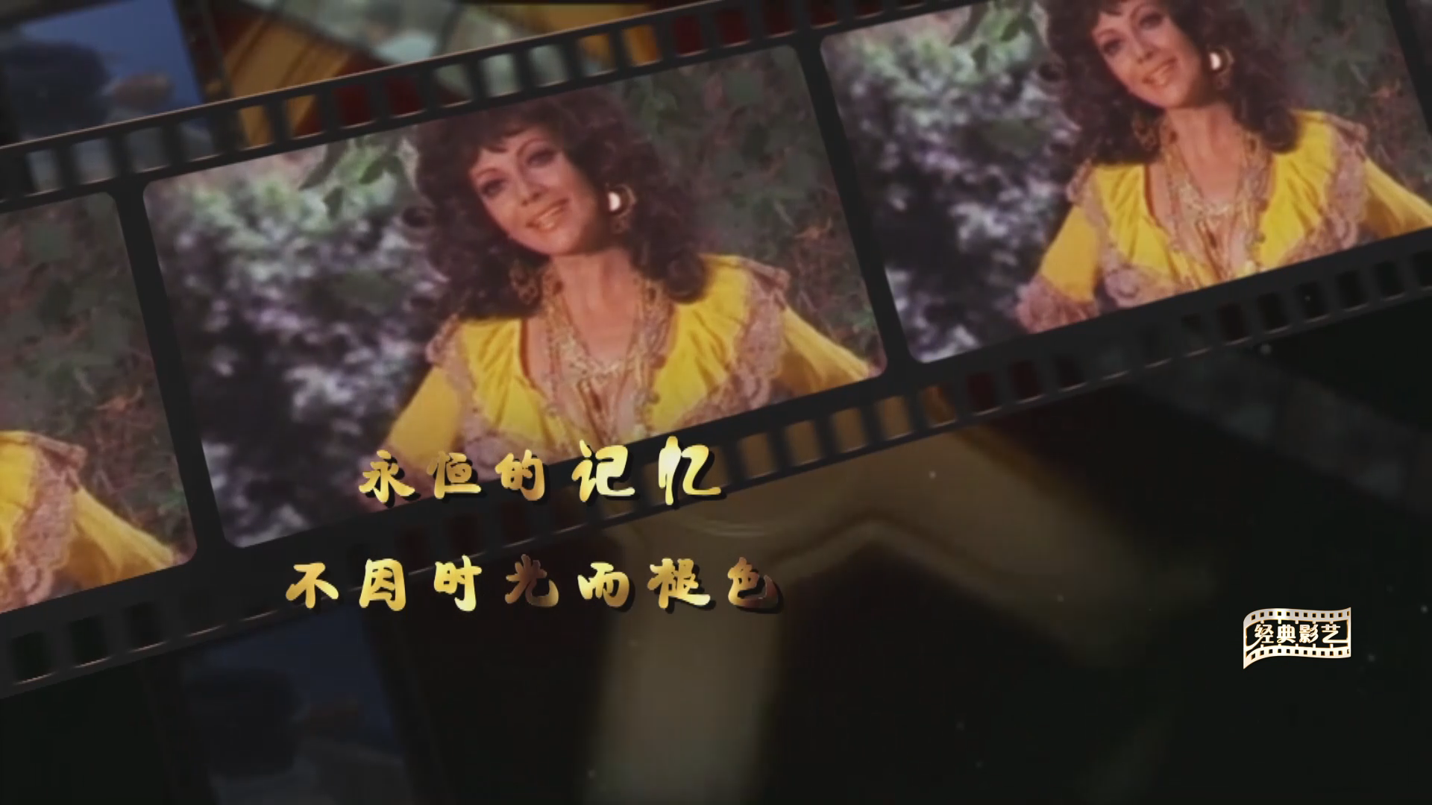
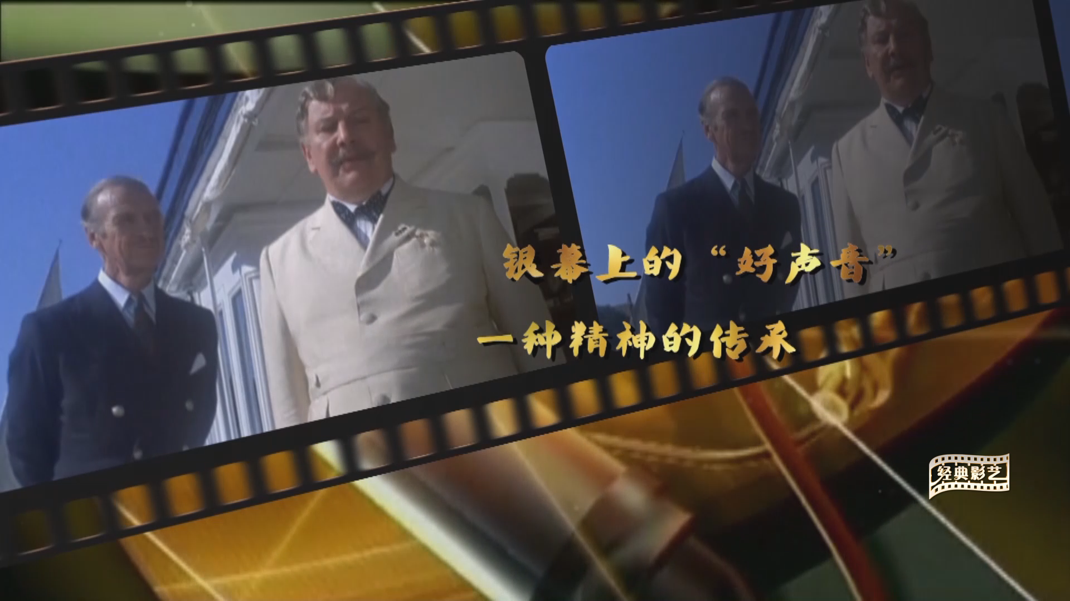
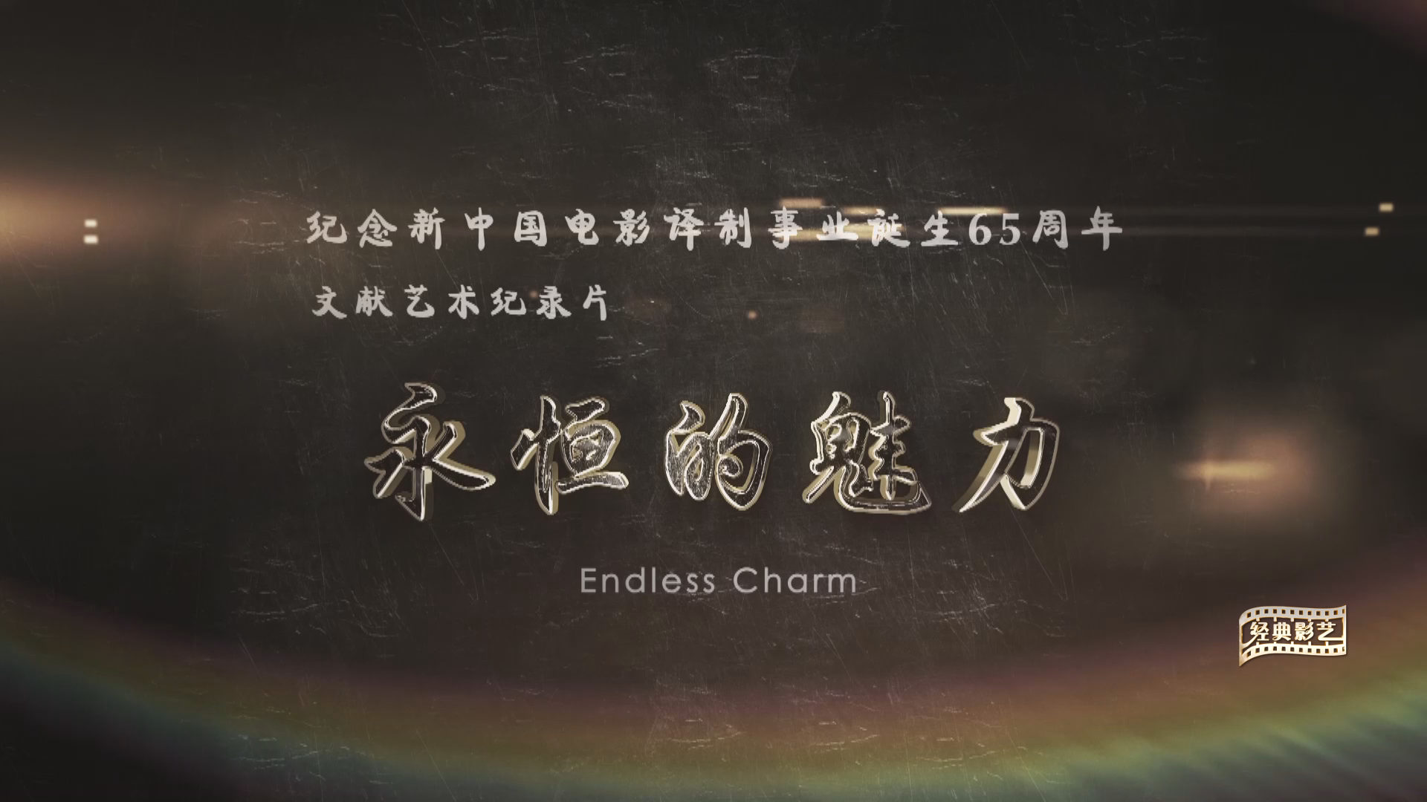
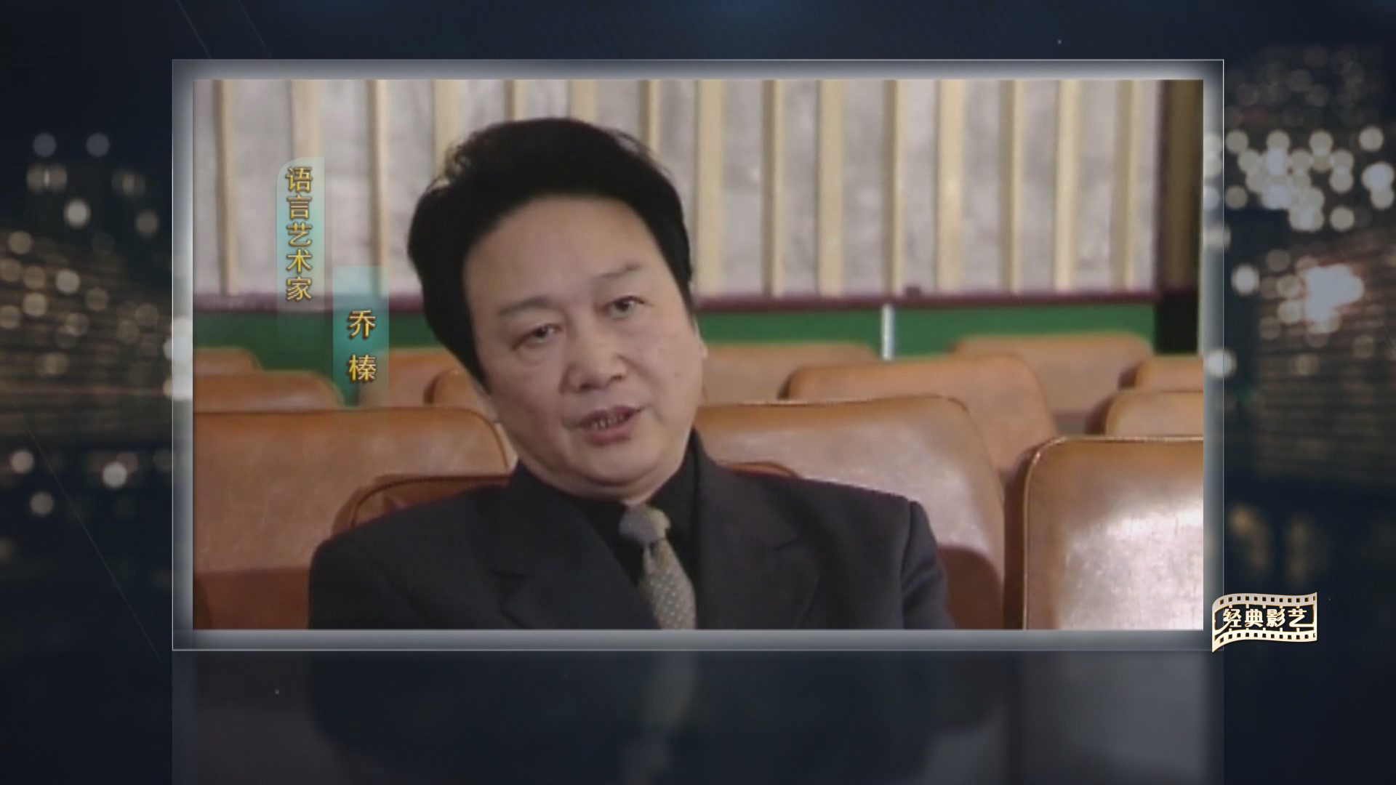
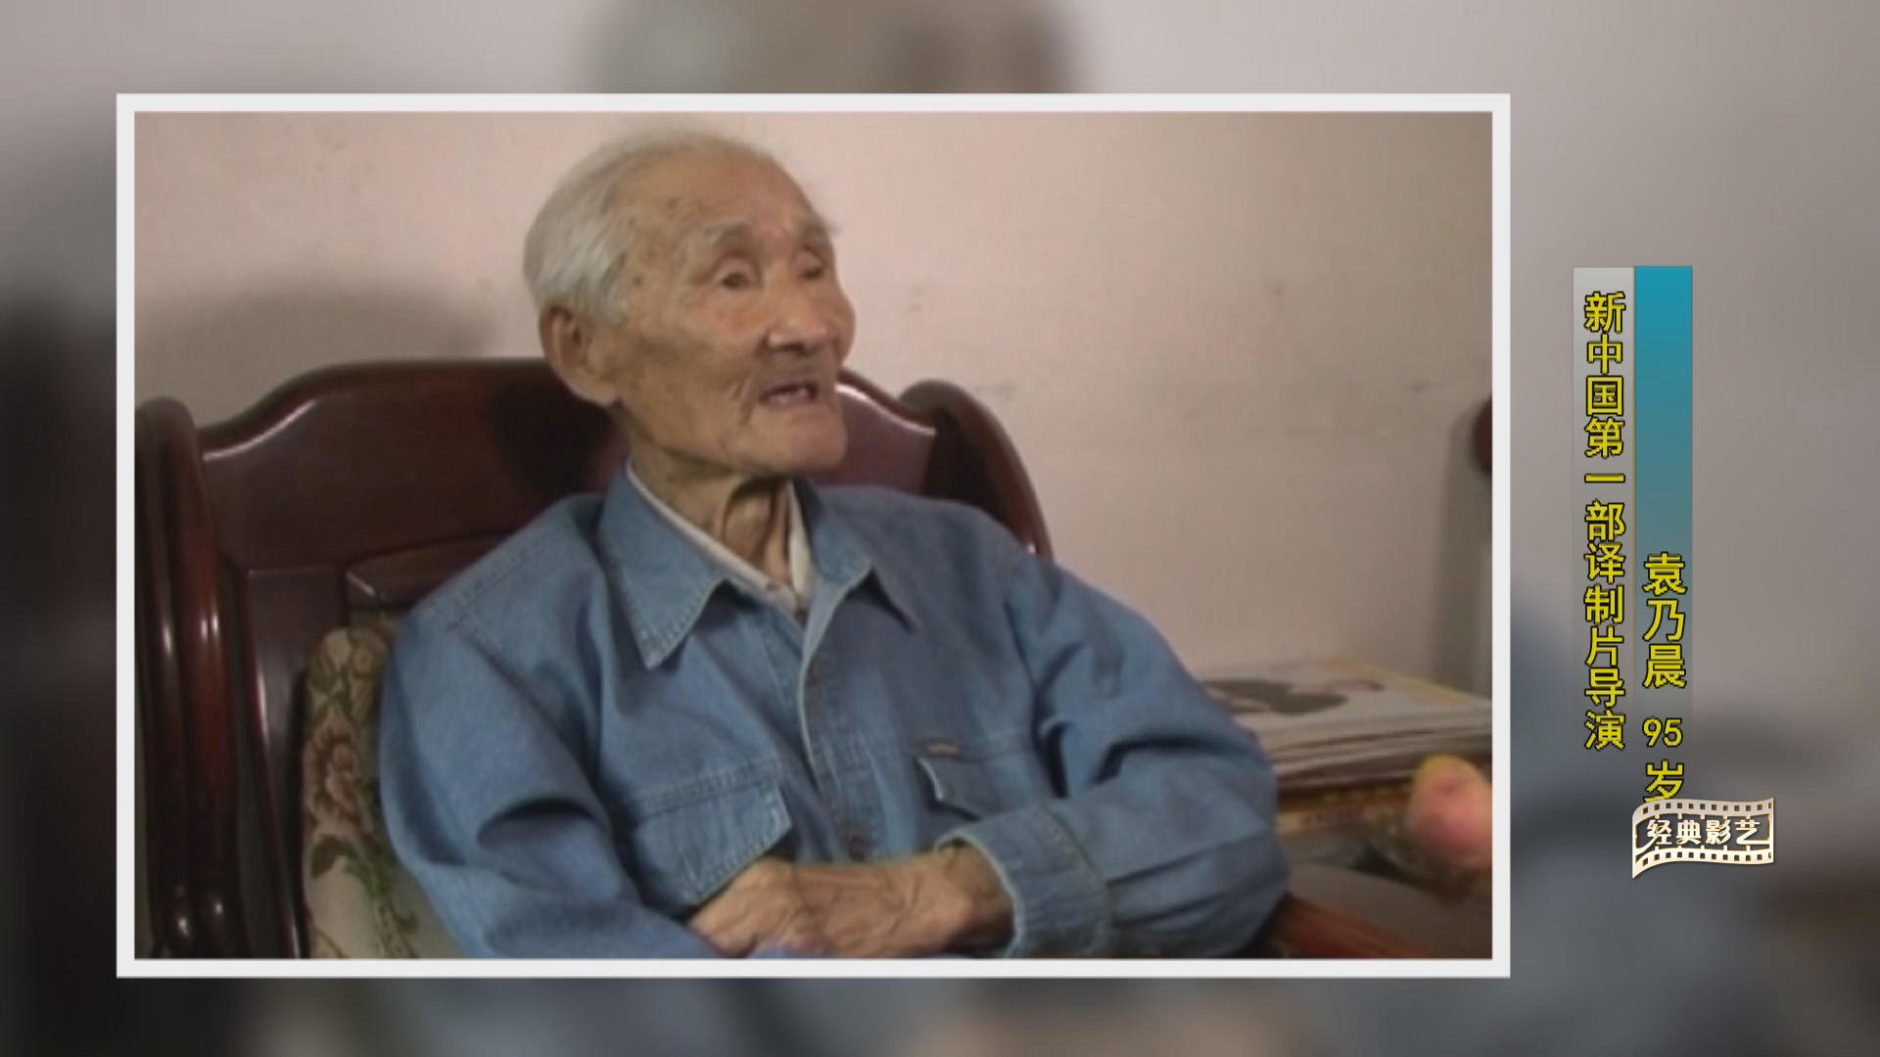

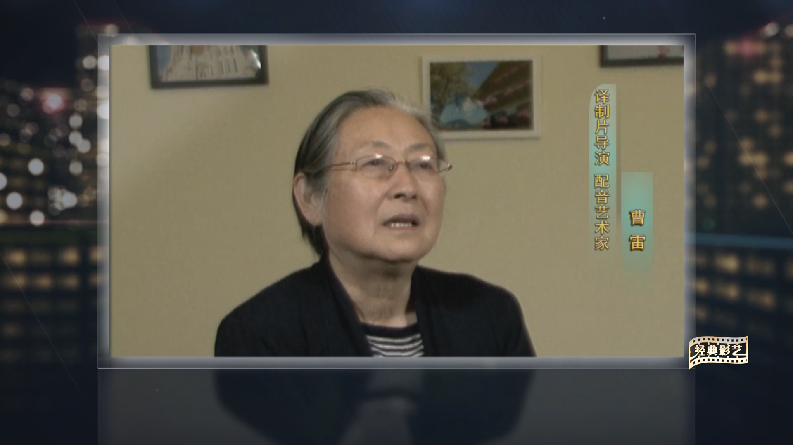
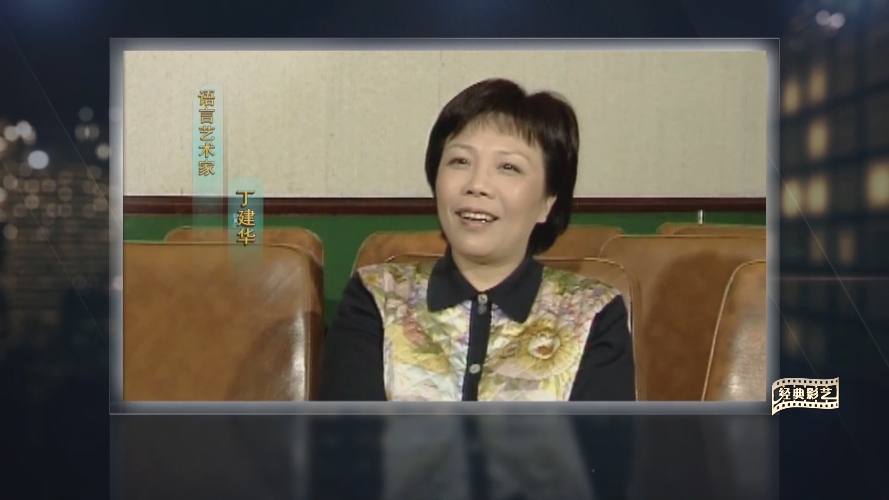

为纪念新中国译制片诞生六十五和七十周年，我公司策划摄制的大型文献纪录片《我爱译制片》（播出时改为：永恒的魅力）在央视电影频道（CCTV-6）播出后各方面反映强烈。为此，中宣部、文化部和国家新闻出版广电总局专门举办“译制片研讨班”，探求中国译制片的振兴规划。

Slide 10
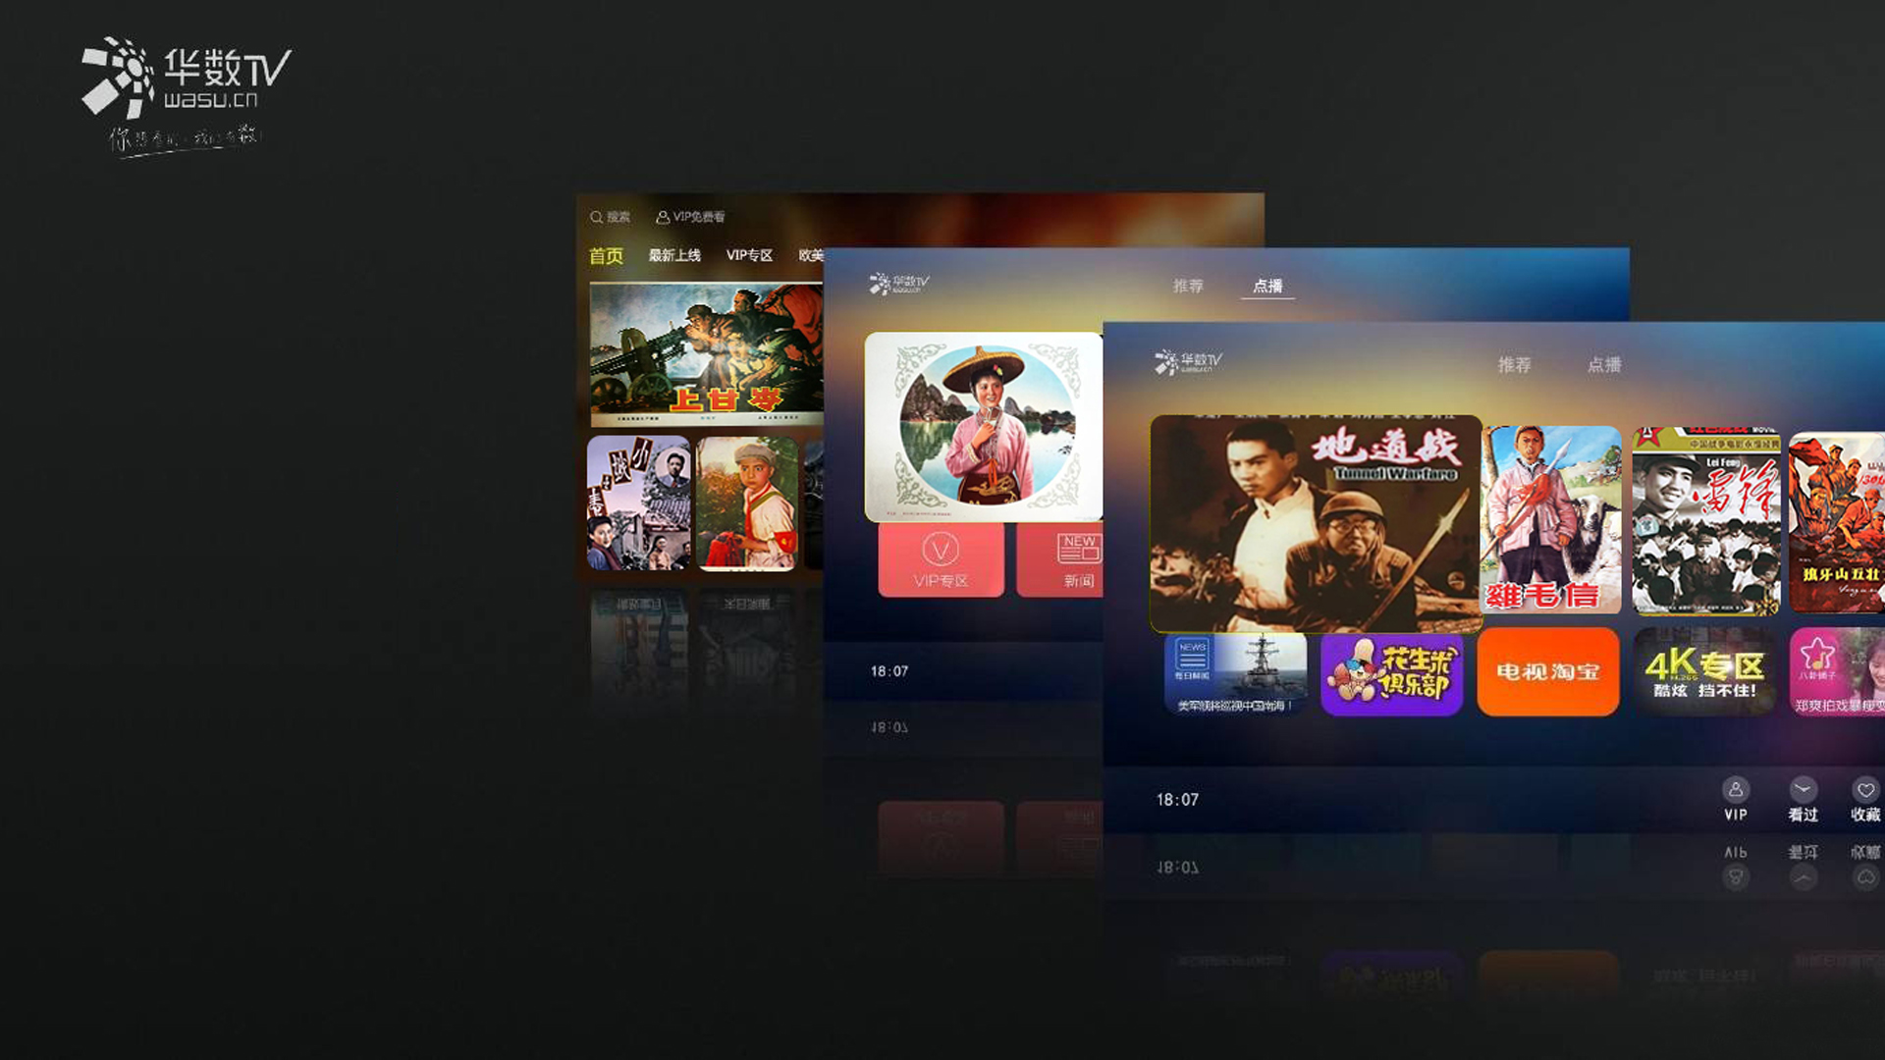
为贯彻执行党和国家爱国主义教育精神,充分发挥经典电影的独特优势，公司精心策划了《经典魅力进社区》、《红色传承 · 经典相伴》和《我和经典有个约会》等主题放映活动。这项活动深入城镇社区、基层党团工会组织和大、中、小学。

Slide 11

在中共中央宣传部电影局与中国电影集团公司举办的《我和我的祖国》红色经典推介会上，公司修复的《冰山上的来客》《小兵张嘎》等191部红色经典获得重点推荐，并通过182条电影院线服务全国农村影院、社区街道等10余万个放映场景。

Slide 12


























电视电影频道 / 长视频平台 / 短视频与直播 / IPTV / 主题放映，多场景传播经典影视资源。
围绕片库扩容、AI修复与内容再开发，推进版权运营、内容发行、主题放映和校园放映合作。

Slide 13
联系方式
董事长：赵宇
总经理：刘勤 总经理助理：刘泽禹
手机：13701143905
地址：北京·大兴·郁花园
邮编：102600
电话：010-60269149
QQ：898295682
Email：898295682@qq.com
微信公众号：经典影视圈 官网域名：www.jdyyfilm.com
经典影艺 · 精彩无限

